Slide 1


Vývoj léků pro
Duchennovu svalovou dystrofii
www.endduchenne.cz

Slide 2
Současná situace
Neexistuje účinná léčba DMD !
www.endduchenne.cz

Slide 3
Současná situace
Symptomatická léčba - všechny mutace
Kortikosteroidy
  mírné zpomalení progrese
  vedlejší účinky: řídnutí kostí, katarakt, adrenální nedostatečnost, nárůst váhy,...
ACE inhibitory, diuretika
  Oddalují nástup kardiomyopatie
  Nejsou známy závažnější vedlejší účinky
www.endduchenne.cz

Slide 4
Současná situace
Kauzální léčba - genetické léky
Translarna (Ataluren)
  Bodové mutace vedoucí na předčasný stop kodon, ~15% DMD populace
  Registrován pouze v EU, a to pouze pro chodící pacienty
  Pouze zpomalení progrese
Eteplirsen (Exondys 51)
  Delece kolem exonu 51, ~15% DMD populace
  Registrován pouze v USA
  V ČR možno získat pouze v off label režimu
  Cena roční dávky 10 millionů Kč
  Pouze zpomalení progrese
www.endduchenne.cz

Slide 5
Současná situace
Probíhající registrace
Puldysa(Idebenone )
jednou EMA zamítla pro nedostatek dat o dlouhodobé bezpečnosti
V letech 2018/2019 doplněny informace o dlouhodobé bezpečnosti
Nová žádost má být podána v 2Q 2019
www.endduchenne.cz

Slide 6
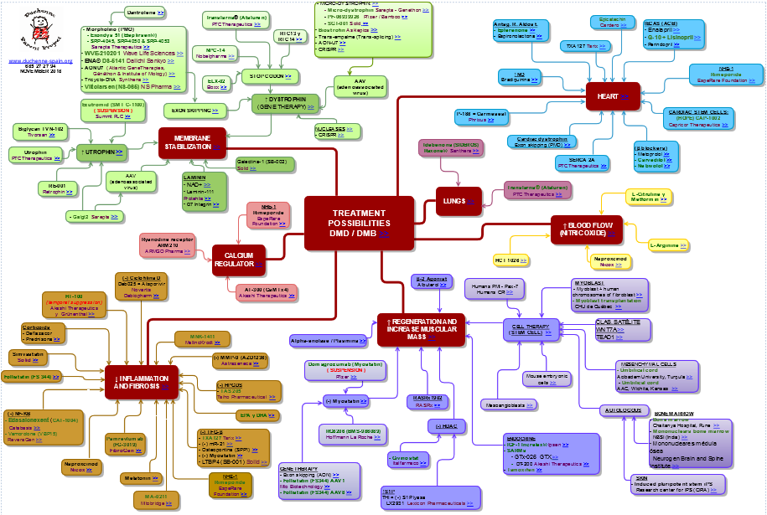
Klinické testy
www.endduchenne.cz

Slide 7
Klinické testy
Stabilizace buněčné membány
Udržení funkčního srdce a dýchacích svalů
Zlepšení krevního oběhu – obnovení produkce NO
Snížení zánětu a fibrozy svalů
Regenerace svalů
Zlepšení regulace vápníku
www.endduchenne.cz

Slide 8
Klinické testy
V současnosti probíhá 26 klinických studií
Fáze 1: 5 léků
Fáze 2: 9 léků
Fáze 3: 12 léků
www.endduchenne.cz

Slide 9
Klinické testy
Léky ve fázi 3:
Eteplirsen (Sarepta), exon 51 skipping, dlouhodobá studie bezpečnosti a účinnosti pro EMA
Casimersen (Sarepta), exon 45
Golodirsen (Sarepta), exon 53
Translarna (PTC Therapeutics), bodové mutace, dlouhodobá studie na nechodících pacientech
RG6206 (Roge), myostatin inhibitor
Puldysa (Santhera), antioxidant, zlepšuje činmost mitochondrií
Edasalonexent (Catabasis), NF-kappaB inhibitor, snížení zánětu ve svalech
FOR-DMD (University of Rochester), různé režimy užívání kortikosteroidů, cíl maximalizace účinku, minimalizace nežádoucích účinků
www.endduchenne.cz

Slide 10
Klinické testy
Léky ve fázi 1:Fáze 1: 5 léků
Vamorolone (ReveraGen), nekortikoidní steroid, podobné účinky jako kortikosteroidy ale bez většiny nežádoucích vedlejších účinků, klinický test běží i v ČR
Givinostat (Italfarmaco), inhibitor deacetylázy, zlepšení regerenerace svalstva
Tamoxifen (University Hospital Basel), estrogen receptor modulátor, zlepšuje funkčnost srdce, dýchacího a kosterního svalstva
CAP-1002 (Capricor Therapeutics), buněčná terapie, imunomodulační účinky, redukce zánětu, zlepšení regenerace
Eplerenone (National Institute of Health, Italy), regulace Na, kardioprotektivní účinky
www.endduchenne.cz

Slide 11
Klinické studie
Hlavní problémy klinických studií u DMD:
Malý počet pacientů s DMD v populaci (1:3500), jen část pacientů je v registrech DMD, jen zlomek má vhodný genotyp a fenotyp a má podmínky a zájem o účast v klinických studiích.
Vysoká cena klinických studií, mimo jiné proto, že na první léky na závažná neléčitelná onemocnění regulační orgány (EMA, SÚKL) požadují stejné testy jako „na 15tý lék na bolest hlavy pro těhotné ženy“.
V ČR malý počet pacovišť ochotných/schopných se zapojit do klinických studií, nedostatek odborníků na MND, jejich přílišná vytíženost.
ČR je nedostatečně zapojena do celosvětově probíhajících klinických studií
www.endduchenne.cz

Slide 12
Komercializace léků
Registrace nových léků trvá roky
V některých případech absurdní rozhodnutí regulačních orgánů (Puldysa)
Leky jsou registrovány jen pro tu podmnožinu pacientů na které byly vyzkoušeny (Translarna – jen chodící)
Extrémně vysoká cena léků i přesto, že získávají status orphan drug a tím delší patentovou ochranu.
www.endduchenne.cz

Slide 13
Registr pacientů s DMD
Náš registr Ready: http://ready.registry.cz/
ČR byla pátá země na světě s vlastním registrem pacientů s DMD. Využívali jej i slovenští lékaři pro pacienty ze Slovenska.
Současný stav: data pacientů zadávají pouze asi 3-4 pracoviště v ČR
Chybí peníze jak pro správce registru tak na motivaci lékařů pro které je to spousta práce navíc
www.endduchenne.cz

Slide 14

Otázky ?
www.endduchenne.cz

